Slide 1
第五章 自底向上优先分析 作业习题
2020年10月

Slide 2
第五章 自底向上优先分析 ——作业习题
第1题：
已知文法G[S]为：
S→a|^|(T)
T→T,S|S
计算G[S]的FIRSTVT和LASTVT。
构造G[S]的算符优先关系表并说明G[S]是否为算符优先文法。
计算G[S]的优先函数。
给出输入串(a,a)#和(a,(a,a))#的算符优先分析过程。

Slide 3
FIRSTVT和LASTVT
 | FIRSTVT | LASTVT
S | a；^、（ | a、^、）
T | ，、a、^、（ | ，、a、^、)

Slide 4
优先关系
相等关系
由产生式S→(T)得： (=)
小于关系
终结符在前，非终结符在后：(T ,S
根据非终结符的FISRTVT得： (<, (<a (<^ (<(
,<a ,<^ ,<(
大于关系
非终结符在前，终结符在后： T) T,
根据非终结符的LASTVT得： ,>) a>) ^>)
,>, a>, ^>,

Slide 5
算符优先关系表
 | a | ( | ) | , | ^ | #
a |  |  | ≯ | ≯ |  | ≯
( | ≮ | ≮ | ≡ |  | ≮
) |  |  | ≯ | ≯ |  | ≯
, | ≮ | ≮ | ≯ | ≯ | ≮
^ |  |  | ≯ | ≯ |  | ≯
# | ≮ | ≮ |  |  | ≮

Slide 6
优先函数关系图
f_{a}
g_{a}
f₍
g₍
优先函数
f₎
g₎
 | a | ( | ) | , | ^ | #
f | 4 | 2 | 4 | 3 | 4 | 1
g | 6 | 6 | 1 | 1 | 6 | 1
f,
g,
f^
g^
f#
g#

Slide 7
句子(a,a)#分析过程
步骤 | 栈 | 优先关系 | 当前符号 | 剩余输入串 | 移进或归约
1 | # | #≮( | ( | a,a)# | 移进
2 | #( | (≮a | a | ,a)# | 移进
3 | #(a | a≯, | , | a)# | 归约
4 | #(F | (≮, | , | a)# | 移进
5 | #(F, | ,≮a | A | )# | 移进
6 | #(F,a | A≯) | ) | # | 归约
7 | #(F,F | ,≯) | ) | # | 归约
8 | #(F | (≡) | ) | # | 移进
9 | #(F) | )≯# | # |  | 归约
10 | #F | #≡# | # |  | 接受

Slide 8
句子(a, (a, a))分析过程
步骤 | 栈 | 优先关系 | 当前符号 | 剩余输入串 | 移进或归约
1 | # | #≮( | ( | a,(a,a))# | 移进
2 | #( | (≮a | a | , (a,a))# | 移进
3 | #(a | a≯, | , | (a,a))# | 归约
4 | #(F | (≮, | , | (a,a))# | 移进
5 | #(F, | ,≮( | ( | a,a))# | 移进
6 | #(F,( | (≮a | a | ,a))# | 移进
7 | #(F,(a | a≯, | , | a))# | 归约
8 | #(F,(F | (≮, | , | a))# | 移进
9 | #(F,(F, | ,≮a | a | ))# | 移进
10 | #(F,(F,a | a≯) | ) | )# | 归约
11 | #(F,(F,F | ,≯) | ) | )# | 归约
12 | #(F,(F | (≡) | ) | )# | 移进
13 | #(F,(F) | )≯) | ) | # | 归约
14 | #(F,F | ,≯) | ） | # | 归约
15 | #(F | (≡) | ) | # | 移进
16 | #(F) | )≯# | # |  | 归约
17 | #F | #≡# | # |  | 接受

Slide 9
第五章 自底向上优先分析 ——作业习题
第3题：
有文法G[S]：
S’ →#S#
S→V
V→T | ViT
T→F | T+F
F→)V* | (
给出(+(i(的规范推导。
指出句型F+Fi(的短语，句柄，素短语。
G[S]是否为OPG？若是，给出(1)中句子的分析过程。

Slide 10
文法等价扩展
文法G[S]：
S’ →#S#
S→V
V→T | ViT
T→F | T+F
F→)V* | (

Slide 11
给出(+(i(的规范推导——最右推导
S ⇒V
⇒ ViT
⇒ ViF
⇒ Vi(
⇒ Ti(
⇒ T+Fi(
⇒ T+( i(
⇒ F+( i(
⇒( +( i (

Slide 12
指出句型F+Fi(的短语，句柄，素短语
短语：
F+Fi(， F，F+F，(
直接短语
Ｆ，(
最左的直接短语为句柄(普通)
Ｆ
素短语：
(, F+F
算符优先意义的句柄：
(
Ｓ
Ｖ
Ｖ
i
F
(
T
T
+
F
F

Slide 13
G[S]是否为OPG？
求所有非终结符的FIRSTVT
求所有非终结符的LASTVT
根据产生式求出所有优先关系：
相等关系
小于关系：终结符在前，非终结符在后，利用非终结符的FIRSTVT ；
大于关系：非终结符在前，终结符在后，利用非终结符的LASTVT ；

Slide 14
FIRSTVT和LASTVT
 | FIRSTVT | 终结符在前，非终结符在后 | LASTVT | 非终结符在前，终结符在后
S | i,+,),( | S’ →#S# | i,+,*,( | S’ →#S#
V | i,+,),( | F→)V* | i,+,*,( | F→)V*
T | +,),( | V→ViT | +,(,* | V→ViT
F | ),(, | T→T+F | *,( | T→T+F

Slide 15
算符优先关系
 | i | + | * | ( | ) | #
i | ≯ | ≮ | ≯ | ≮ | ≮ | ≯
+ | ≯ | ≯ | ≯ | ≮ | ≮ | ≯
* | ≯ | ≯ | ≯ |  |  | ≯
( | ≯ | ≯ | ≯ |  |  | ≯
) | ≮ | ≮ | ≡ | ≮ | ≮
# | ≮ | ≮ |  | ≮ | ≮ | ≡
是算符优先文法

Slide 16
(+(i(的分析过程
步骤 | 栈 | 优先关系 | 当前符号 | 剩余输入串 | 移进或归约
1 | # | #≮( | ( | (+(i(# | 移进
2 | #( | (≯+ | + | (i(# | 归约
3 | #F | #≮+ | + | (i(# | 移进
4 | #F+ | +≮( | ( | i(# | 移进
5 | #F+( | (≯i | i | (# | 归约
6 | #F+F | +≯i | i | (# | 归约
7 | #F | #≮i | i | (# | 移进
8 | #Fi | i≮( | ( | # | 移进
9 | #Fi( | (≯# | # |  | 归约
10 | #FiF | i≯# | # |  | 归约
11 | #F | #≡# | # |  | 接受

Slide 17
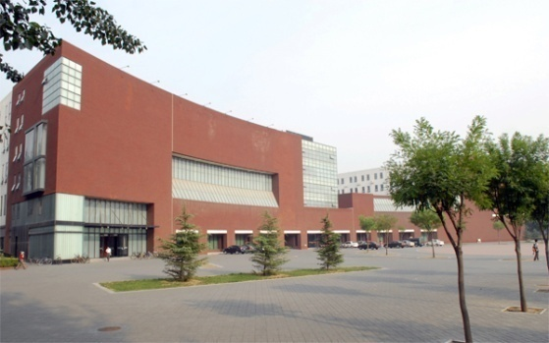

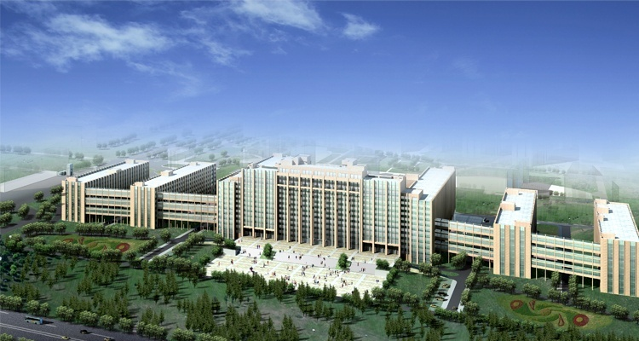
自强不息、团结奋进
爱校敬业、追求卓越

